Slide 1
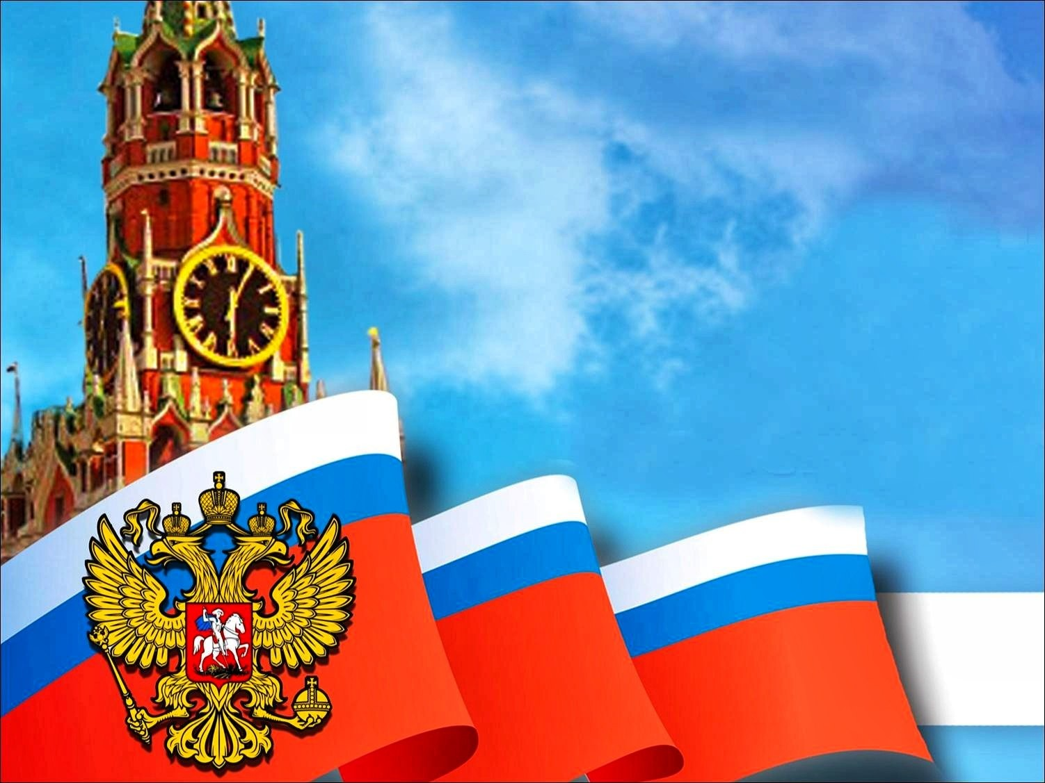
Государственные
символы России

Slide 2
Задачи:
Цель: Систематизировать знания учащихся о Государственных символах России.
Познакомить детей с государственными символами России – флаг, гимн, герб.
Закрепить знания детей о символическом значении цветов государственного флага.
Формировать уважительное отношение к государственным символам России.
Воспитывать патриотические чувства.

Slide 3
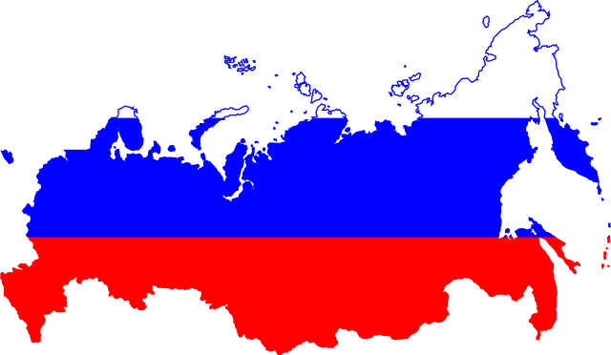
Россия - самая большая и прекрасная страна в мире.
Россия – наша Родина.

Slide 4
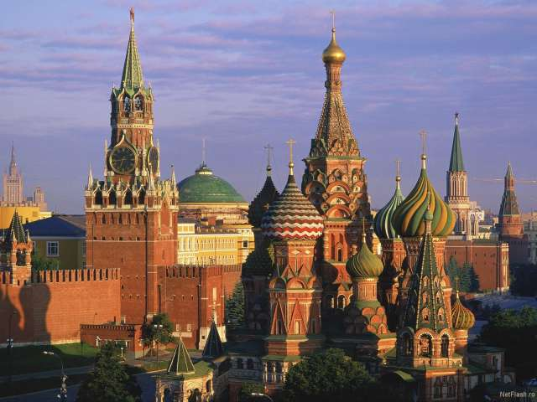
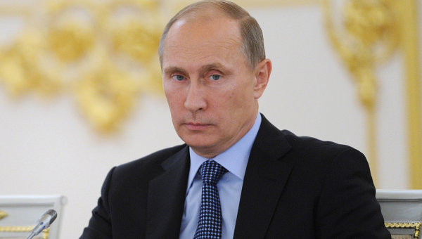
Столица нашего государства – город Москва.
В Москве работают правительство Российской Федерации и наш президент.

Slide 5
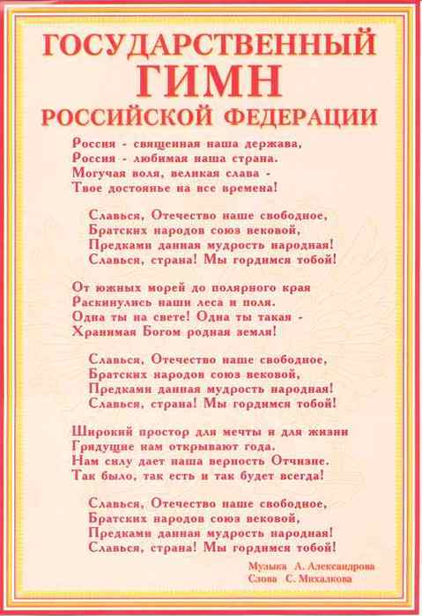
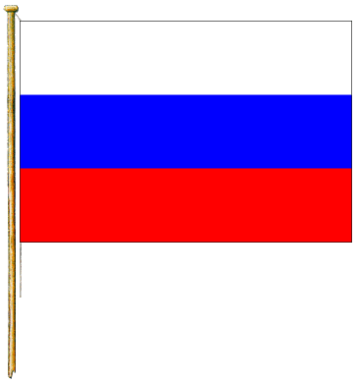
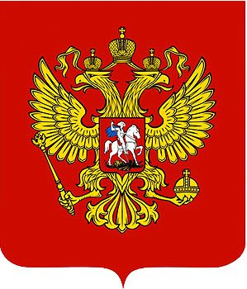
Символы государства.
Каждое государство обязательно имеет государственные символы: флаг, герб и гимн. У России тоже есть государственные символы.

Slide 6
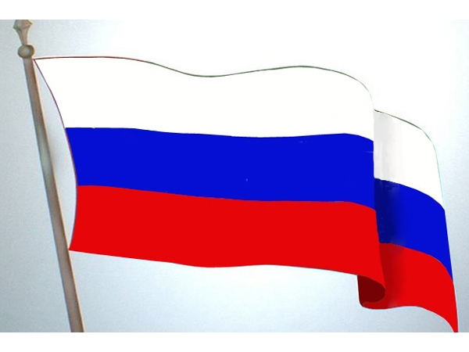
Флаг –
это прикрепленное к древку полотнище определенного размера и цвета
Российский флаг – символ доблести и чести российского народа. Российский флаг развивается на государственных зданиях, вывешивается на домах в дни государственных праздников.

Slide 7
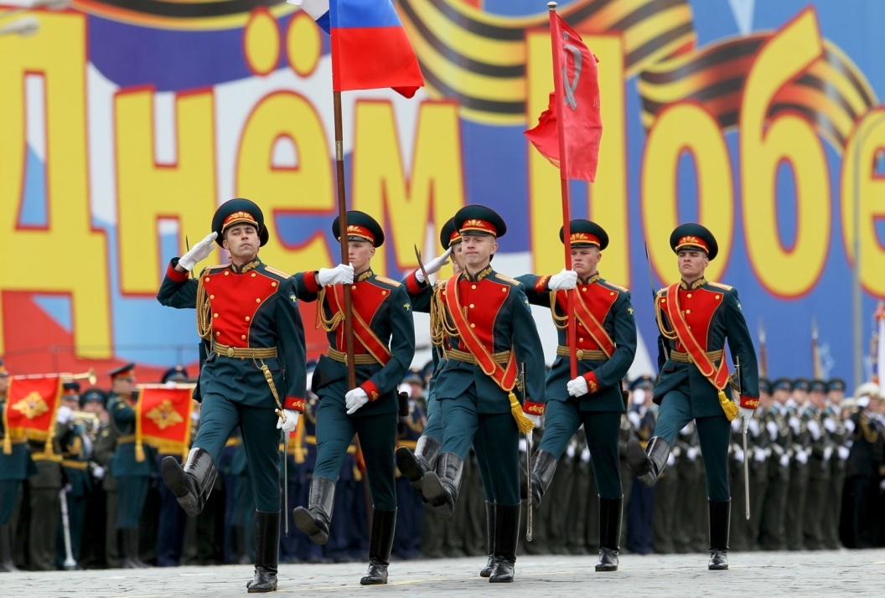
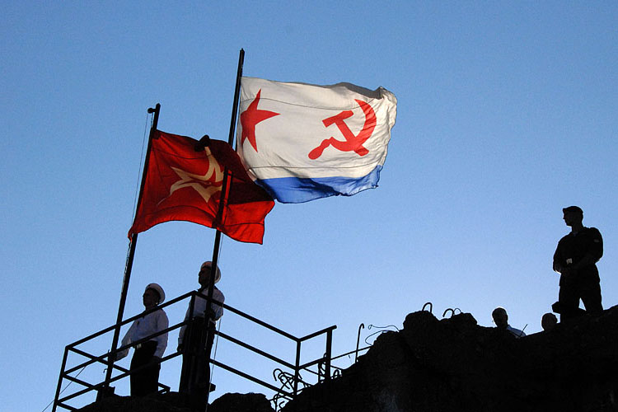
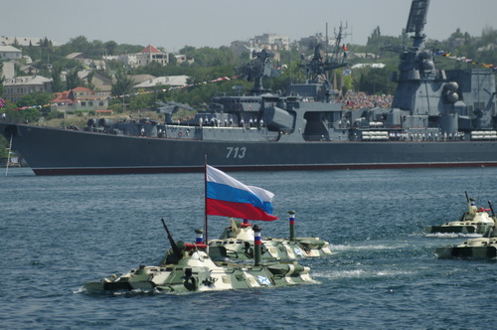
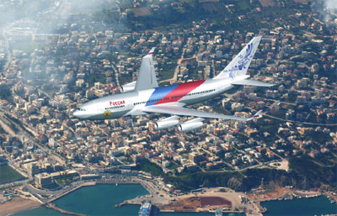
Государственный флаг России можно увидеть на военных парадах, на кораблях, на борту российских самолетов.

Slide 8
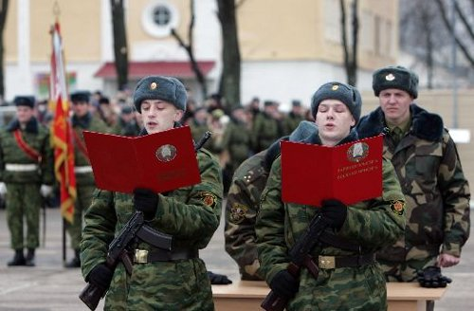
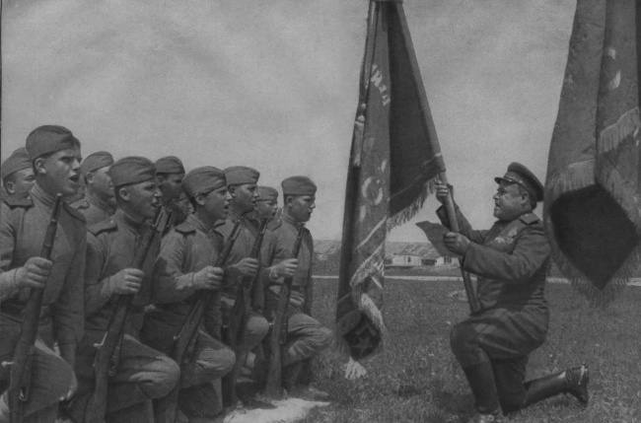
Во все времена отношение граждан к своему флагу было очень уважительным. Воины, давая клятву верности Родине, целовали кончик флага, рискуя своей жизнью, выносили флаг с поля боя, чтобы он не доставался врагу.

Slide 9
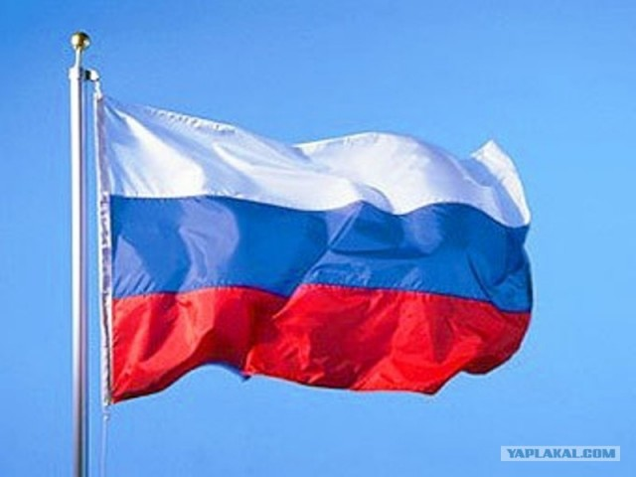
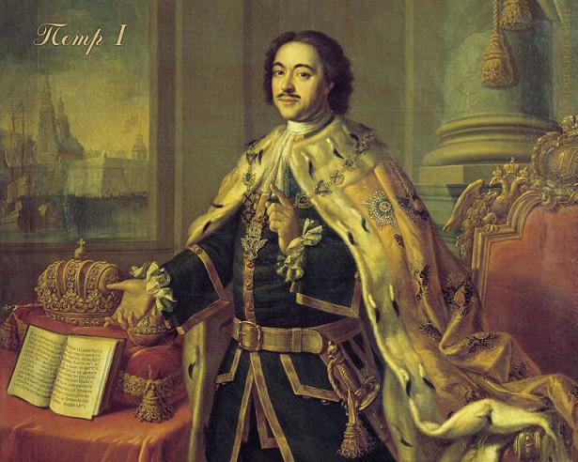
Современный флаг утвердил великий русский царь Петр I. Полотнище его состоит из трех полос белого, синего, красного цветов. Полосы расположены горизонтально. Цвета флага выбраны неслучайно.

Slide 10
Значение цвета на флаге
Белый цвет означает мир,
чистоту, надежду.
Синий – цвет безоблачного мирного неба, верности и правды.
Красный – огонь и отвагу.

Slide 11
Государственный гимн России
Гимн страны - это тоже государственный символ. Он исполняется в особенных, торжественных случаях. Гимн России очень красивый и величественный. Каждый гражданин России должен знать слова гимна. Гимн посвящен нашей стране, ее бескрайним просторам, отважным людям, великой истории, в гимне поется о прошлом и будущем страны, о горячей любви к своей Родине.
Слова для гимна нашей Родины написал Сергей Владимирович Михалков.
С.В. Михалков

Slide 12
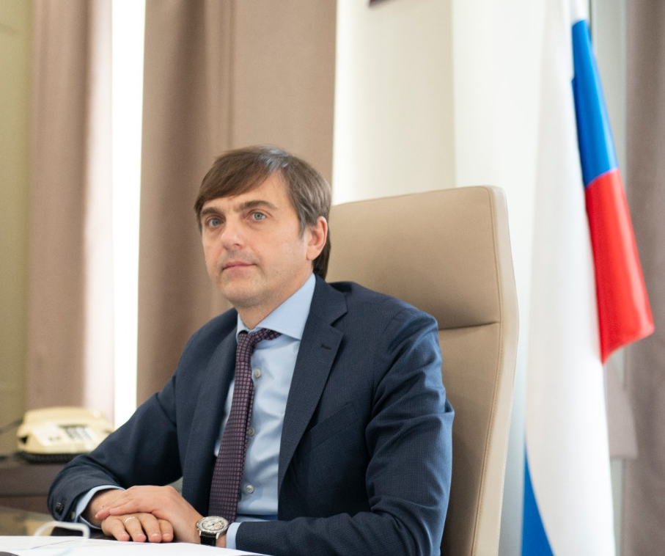
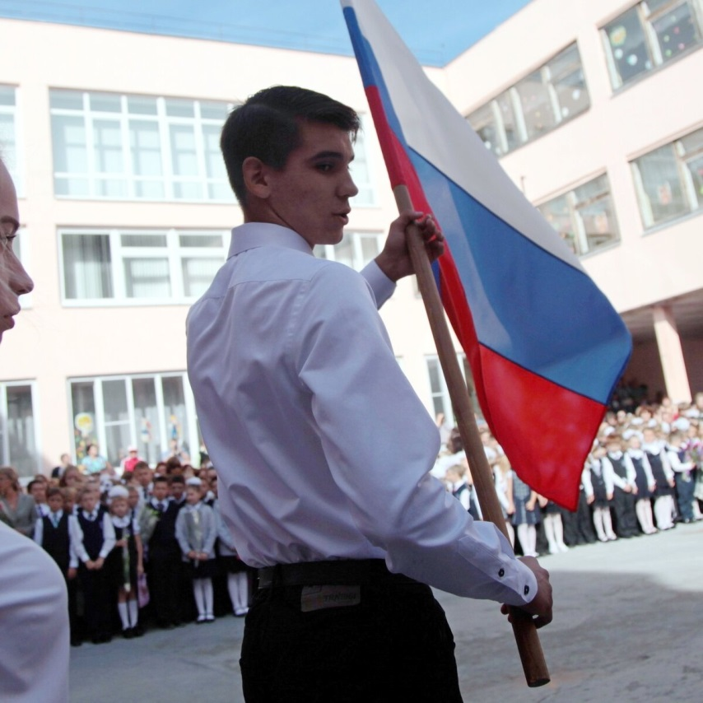
Как отметил Министр просвещения Сергей Кравцов
с 1 сентября нового 2022 – 2023 учебного года традиция по проведению
церемонии поднятия государственного флага будет внедрена
во всех образовательных организациях Российской Федерации.
Синий – цвет безоблачного мирного неба, верности и правды.
Красный – огонь и отвагу.

Slide 13
Государственный флаг Российской Федерации (утвержден Федеральным конституционным законом Российской Федерации «О Государственном флаге Российской Федерации от 25 декабря 2000 года №1-ФКЗ);
Государственный герб Российской Федерации (утвержден Федеральным конституционным законом Российской Федерации «О Государственном гербе Российской Федерации от 25 декабря 2000 года №2-ФКЗ);
Государственный гимн Российской Федерации (утвержден Федеральным конституционным законом Российской Федерации «О Государственном гимне Российской Федерации от 25 декабря 2000 года №3-ФКЗ).
Порядок использования каждого из государственных символов определяется соответствующим федеральным конституционным законом. Государственными символами Российской Федерации являются:
Государственный флаг Российской Федерации (утвержден Федеральным конституционным законом Российской Федерации «О Государственном флаге Российской Федерации от 25 декабря 2000 года №1-ФКЗ);
Государственный герб Российской Федерации (утвержден Федеральным конституционным законом Российской Федерации «О Государственном гербе Российской Федерации от 25 декабря 2000 года №2-ФКЗ);
Государственный гимн Российской Федерации (утвержден Федеральным конституционным законом Российской Федерации «О Государственном гимне Российской Федерации от 25 декабря 2000 года №3-ФКЗ).
Красный – огонь и отвагу.

Slide 14
Государственный флаг Российской Федерации
представляет собой прямоугольное полотнище из трех равновеликих горизонтальных полос:
верхней – белого, средней – синего и нижней – красного цвета.
Отношение ширины флага к его длине 2:3.
Недопустимы случаи использования в образовательной организации Государственного флага в искаженном виде, то есть, флага, изготовленного с нарушением установленного Федеральным конституционным законом описания (несоблюдение соотношения сторон, порядка расположения полос, ширины полос, помещение на флаге каких-либо изображений и надписей и т.п.).
Синий – цвет безоблачного мирного неба, верности и правды.
Красный – огонь и отвагу.

Slide 15
Варианты расположения без древка флага
Флаг без древка, мачты (флагштока) может быть вывешен в виде одного полотнища. В данном случае полотнище может быть:
- растянуто на стене (то есть плотно прикреплено к вертикальной поверхности);
- подвешено к потолку помещения или сооружения (либо к какой-либо инженерной конструкции в верхней части помещения или сооружения).
При вывешивании без древка флаг может быть
расположен горизонтально (то есть полосы флага параллельны горизонтальной плоскости), либо вертикально (полосы флага перпендикулярны горизонтальной плоскости). В последнем случае, если флаг растянут на стене, то белая полоса полотнища должна находиться слева с точки зрения стоящего лицом к флагу.
Варианты вывешивания флага без древка
горизонтально вертикально
Синий – цвет безоблачного мирного неба, верности и правды.
Красный – огонь и отвагу.

Slide 16
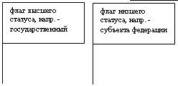
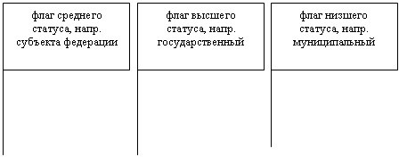
Недопустимо:
Схемы возможного расположения флагов:
- два флага
- чтобы флаг низшего статуса находился выше флага высшего статуса (но при этом любые флаги могут находиться на одном вертикальном уровне и такое их расположение (например на флагштоках одинаковой высоты) вполне приветствуется) необходимо помнить, что если на крыше здания поднят флаг низшего статуса, то флаг высшего статуса не может быть вывешен на стене этого здания;
- чтобы флаг низшего статуса находился ближе к
центру (при нечетном числе флагов) или левее (при четном числе флагов), чем флаг высшего статуса;
- чтобы размер полотнища флага низшего статуса был больше расположенного рядом флага высшего статуса.
- три флага

Slide 17
Поднятие и спуск флага
Знаменная группа – школьники, которые добились высоких результатов в учебной, научной, спортивной, творческой и общественно значимой деятельности
Кто принимает участие в церемонии поднятия (спуска) флага:
☑ Ученики
☑ Представители совета обучающихся
☑ Представители совета родителей
☑ Педагоги
☑ Администрация школы
Синий – цвет безоблачного мирного неба, верности и правды.
Красный – огонь и отвагу.

Slide 18
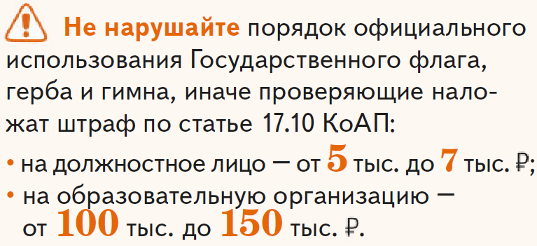
Поднятие и спуск флага
Синий – цвет безоблачного мирного неба, верности и правды.
Красный – огонь и отвагу.

Slide 19
Цикл занятий «Разговоры о важном»
Синий – цвет безоблачного мирного неба, верности и правды.

Slide 20
При официальном исполнении Государственного гимна присутствующие выслушивают его стоя, необходимо соблюдать тишину и сократить передвижения и перемещения до предельно возможного минимума. Неэтично разговаривать во время исполнения гимна, активно шевелиться, не имея к тому действительной необходимости, оборачиваться, отвлекаться посторонними обязанностями или присутствовать при исполнении гимна с наушниками в ушах (за исключением тех лиц, которые исполняют служебные технические обязанности с наушниками, или носят наушники или подобные им предметы по состоянию здоровья). В случае если исполнение Государственного гимна сопровождается поднятием Государственного флага, присутствующие поворачиваются лицом к поднимаемому флагу. Если поднятие флага не сопровождает исполнение гимна, то присутствующие обращаются лицом к центральной точке происходящих событий.
Если имеется один уже поднятый (установленный) флаг или одно изображение Государственного герба – то обращаются лицом, соответственно, к данному флагу или гербу. Молчать или петь во время исполнения государственного гимна – предмет свободного выбора гражданина. Недопустимо принуждать петь гимн, если гражданин не имеет на то желания.
Синий – цвет безоблачного мирного неба, верности и равды.
Красный – огонь и отвагу.

Slide 21
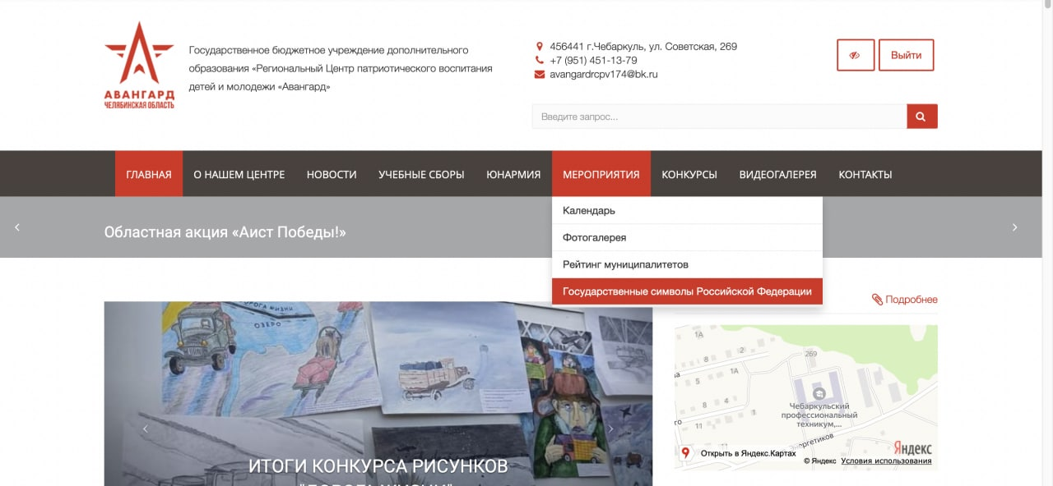
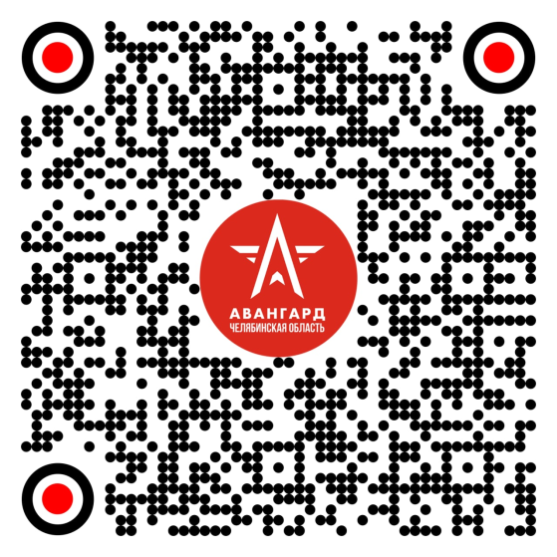
Синий – цвет безоблачного мирного неба, верности и правды.
Официальный сайт ГБУ ДО «Авангард: https://avangardrcpv174.ru/events/gosudarstvennye-simvoly-rossiyskoy-federatsii/
Красный – огонь и отвагу.

